Slide 1
Psicología Social
Docentes:
Yanina Alarcón
Fiorella Giorgi
Ciclo lectivo 2022

Slide 2
Movimientos Sociales

Slide 3
campo multidisciplinar
Sociología
Psicología social
Historia
Antropología cultural
Psicología general
Sociología
Psicología
Psicología social

Slide 4
¿El tiempo de los movimientos sociales?
Tensiones, rupturas, exclusiones, explotaciones y degradación social
Deslegitimación de la política
Fragilidad del entramado institucional

Slide 5
¿Quedarnos de brazos cruzados?

Slide 6
Los movimientos sociales y las acciones de protesta han llegado a ser un componente permanente de la sociedad, hasta el punto de que se ha llegado a denominar a la sociedad en que vivimos como “sociedad de movimientos” o también “sociedad de comportamiento colectivo”.
Javaloy, 2001.

Slide 7
Antecedentes en el tema
Gustave Le Bon (1841-1931)
Postuló que el sujeto dentro de un grupo queda absorbido por éste (se contagia por la masa), perdiendo sus características individuales y su capacidad de raciocinio autónomo, para conformarse en una parte del grupo.
Teoría muy criticada:
Pérdida de la visión de la persona como ser pensante.
Visión negativa y patologizante de la masa y lo que produce en las personas que forman parte de ella.

Slide 8
¿Qué es un movimiento social?
Un problema de definición…
Diversidad de objetivos.
Fronteras difusas entre ellos y otras formas de acción social.
¿Realidades que existen por fuera del sujeto que observa?

Slide 9
Se suele situar a los movimientos sociales en un lugar intermedio entre las organizaciones formales y las protestas espontáneas.
Conviene precisar las nociones de
Muchedumbre
Organización

Slide 10
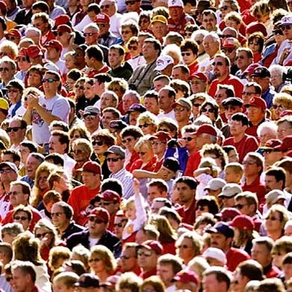
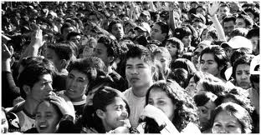
Muchedumbre o multitud

Slide 11
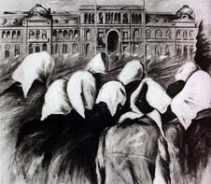
Organización o grupo secundario

Slide 12
“Un movimiento social puede definirse como una colectividad que actúa con cierta continuidad para promover o resistir un cambio en la sociedad (o grupo) de la que forma parte”.
Javaloy, 2001.

Slide 13
Movimiento Social
Colectividad
Continuidad
Objetivo:
Cambio social o resistencia

Slide 14
¿Qué es un “problema social”
Tres etapas del problema social
Definición social del problema
Legitimación
Intervención

Slide 15
Barreras a la solución de problemas sociales
Culpar a la víctima
Medicalización

Slide 16
El movimiento social, resultado de un conflicto
Desde esta perspectiva, puede entenderse al movimiento como expresión de un conflicto con el orden institucional, un desafío que se traduce en una lucha por conseguir cambios en dicho orden.

Slide 17
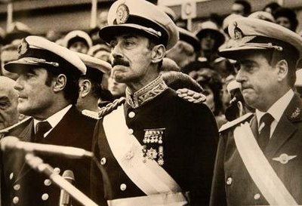
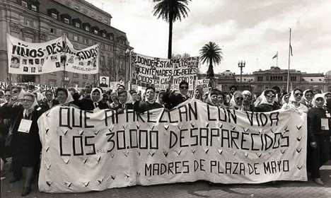
Todo movimiento se construye en base a tres principios (Touraine):
Principio de identidad
Principio de oposición
Principio de totalidad
Touraine, 1978.

Slide 18
Castells (1997), clarifica la propuesta anterior, señalando que un movimiento se basa en tres elementos:
Identidad
Adversario
Objetivo

Slide 19
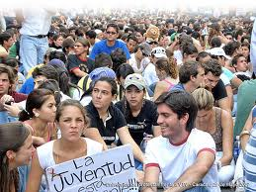
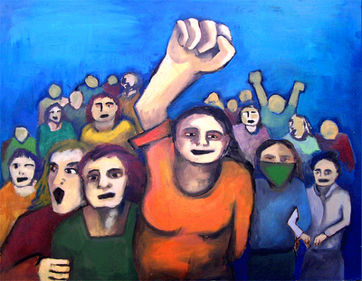
Ejemplos…
Movimiento Estudiantil
(Francia , 1960)
los estudiantes → Identidad
autoritarismo→ Adversario
participación→ Objetivo
Movimiento Feminista
Identidad → las mujeres
Adversario → sistema patriarcal
Objetivo → igualdad de derechos

Slide 20
Tipos de movimientos sociales
Según el cambio que proponen…
 | Cambio individual | Cambio social
Cambio parcial | Alternativos | Reformadores
Cambio total | Salvadores | Revolucionarios
Aberle, 1966.

Slide 21
¿Todo movimiento social es progresista?
¿Qué entendemos por progresismo?
Sentido común, que tiende a aceptar que todo movimiento social es sinónimo de actor progresista.
A partir de este supuesto, es lógico que se pretenda encontrar la transformación social a través de los movimientos sociales. Pero los movimientos sociales no son progresistas per se.
Villanueva y Massetti, 2007.

Slide 22
Tal como indica Javaloy (2001), no todos los movimientos promueven el cambio social, sino que hay algunos que se resisten a estos cambios, como:
los de tipo reaccionario
los de tipo conservador

Slide 23
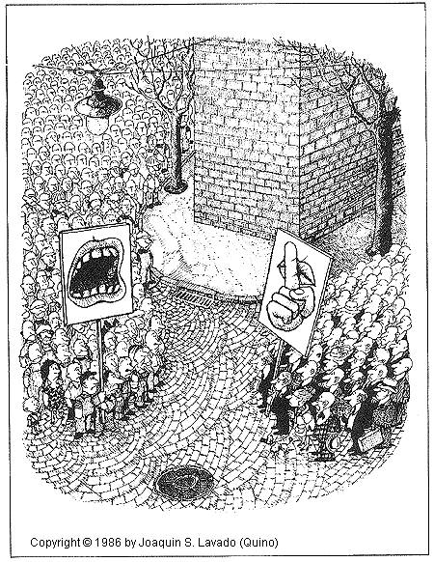

Slide 24
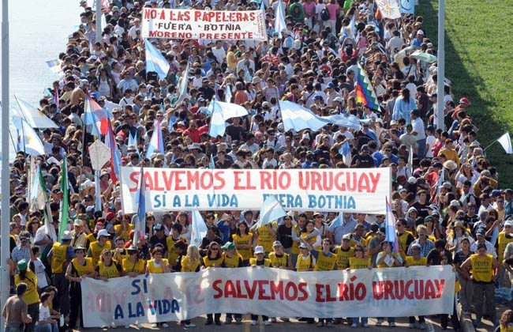
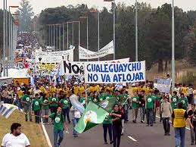
Pero además, los movimientos que resisten un cambio no son siempre reaccionarios…

Slide 25
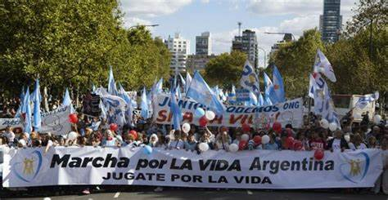

Slide 26
¿Cuándo comienza y cuándo termina un movimiento social?
Recuperar la dimensión histórica
Mirada simplista y sesgada
Desconocer la heterogeneidad
Detección de los pasajes, trayectorias, aprendizajes y adaptaciones continuas al contexto más amplio
¿Paso del nivel individual al colectivo?

Slide 27
Movimiento emergente | Movimiento maduro
Más emergente y espontáneo | Más planeado
Menos institucionalizado | Más institucionalizado
Menos organizado | Más organizado
Grupos informales. Miembros informales | Organizaciones formales. Miembros formales
Número limitado de miembros | Mayor número de miembros
Se apoya en instituciones estables y grupos ya establecidos | Se apoya en la propia estructura organizativa del movimiento
Actividades típicas: acción directa, proselitismo | Actividades típicas: debates y reuniones
Período relativamente breve | Período más prolongado
Basado en Marx-McAdam, 1994.

Slide 28
Movimientos Sociales como Espacios de Construcción de Identidad

Slide 29
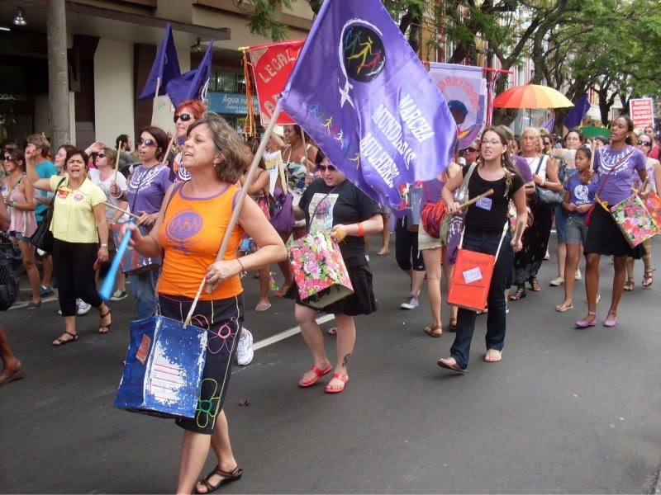
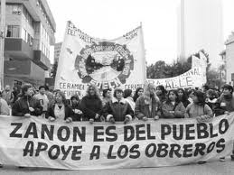
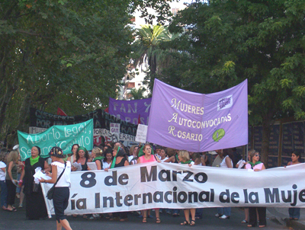
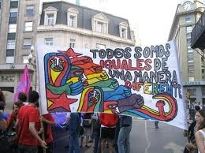
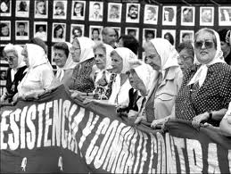
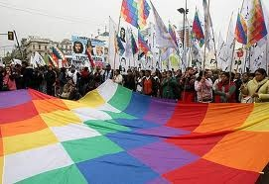
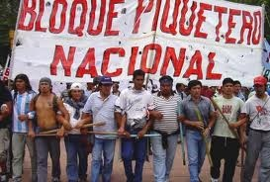
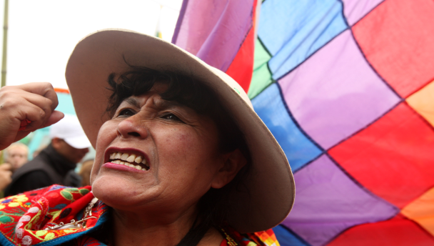

Slide 30
Identidad
Proceso relacional
Pertenencia a un grupo
Identidad social
Construida en la interacción con otros
Identidad colectiva
Objetivo común
Uso político de la identidad
Movimiento social como (re)constitución de una identidad colectiva

Slide 31
identidad
“Sensación subjetiva de mismidad y continuidad vigorizantes”
Mismidad: “ser yo mismo, como ser único”
Continuidad: “que se mantiene estable en el tiempo

Slide 32
La fuerza de la identidad en el movimiento social (Capítulo 9-Javaloy)
Sentimiento de identidad
Diferenciación o distintividad: implica una distinción entre el yo y los otros, una conciencia de la propia singularidad.
Positividad: refiere a una valoración positiva de sí mismo que permite atribuirse un conjunto de cualidades favorables, así como atribuirse cierto poder sobre el ambiente material y social.
Totalidad: sentido de que uno/a constituye un todo integrado y coherente que se mantiene a través del tiempo, con continuidad temporal.

Slide 33
El sentimiento de identidad orienta la conducta en dos tendencias:
Buscando su reafirmación
Buscando su reconocimiento social
Ambas tendencias son una motivación fundamental para la consolidación de los movimientos sociales

Slide 34
Identidad social e identidad colectiva
Tajfel y Turner (1985): un movimiento social es un “grupo de identificación social”: supone la presencia de 2 o mas personas que comparten una identidad social común, y se sienten miembros de una misma categoría social.
El grupo actúa como referente de una ideología, un conjunto de creencias, de formas de ver al mundo y unas normas que guían su accionar.
La esencia del grupo es la identificación de sus miembros con él.

Slide 35
¿IDENTIDAD SOCIAL O COLECTIVA?
Literatura sociológica: habla de identidad colectiva.
Psicología social psicológica: menciona únicamente la identidad social.
Algunxs autorxs optan por usar indiferentemente los dos términos.
---
Ambos términos coinciden en referirse a la identidad como un sentido de «nosotros», como una conciencia de pertenecer al grupo. Hacen referencia a la vertiente social de la identidad, en contraste con la que denominamos «identidad personal»

Slide 36
Papel de la Identidad Colectiva en el Movimiento
La identidad colectiva es condición inseparable de la acción y constituye la clave para conocer su dinámica.
Funciones que cumple la IC en el movimiento: proporciona continuidad del movimiento a través del tiempo; una base común que permanece más allá de las acciones concretas; define las fronteras del movimiento, aclarando quién está incluido en él y quién está afuera; favorece el desarrollo de creencias comunes y es la clave de la solidaridad para emprender la acción colectiva.

Slide 37
¿IDENTIDAD SOCIAL O COLECTIVA?
Sin embargo:
Psicólogxs sociales de orientación psicológica: hablan de IDENTIDAD SOCIAL, la cual desde la perspectiva del individuo, sería consiederada una parte del autoconcepto del individuo (Tajfel, 1981).
Psicólogxs sociales de orientación sociológica: estudian la IDENTIDAD COLECTIVA desde el punto de vista del grupo, como un proceso de construcción y un resultado que emerge de la experiencia compartida por los que se reconocen miembros de un mismo grupo.

Slide 38
El “autoconcepto”
Integrado por
La IDENTIDAD PERSONAL
atributos más personales y específicos de un sujeto, tales como la idea de su propia competencia, atributos corporales, formas de relacionarse con otros, rasgos psicológicos, intereses individuales, gustos, etc.
La IDENTIDAD SOCIAL
idea que el sujeto tiene de sí mismo, derivada del conocimiento de su pertenencia a un grupo o categoría social (género, nación, afiliación política, religiosa, etc.) junto con el significado evaluativo y emocional asociado a dicha pertenencia.

Slide 39
¿IDENTIDAD SOCIAL O COLECTIVA?
Esa misma duplicidad conceptual, resultante de contemplar un mismo fenómeno desde la perspectiva del individuo o desde la perspectiva del grupo, es parecida a la que puede existir en otros procesos grupales:
COMPROMISO: toma como referente al individuo.
COHESIÓN: toma como referente al grupo, como resultado grupal de los compromisos individuales.
Ambos procesos hacen referencia a la fuerza de los lazos existentes que vinculan a los individuos con el grupo.

Slide 40
3 componentes de la identidad social
COGNITIVO: conciencia de los rasgos propios del grupo.
EVALUATIVO: positiva o negativa de la sociedad.
AFECTIVO: afecto que despierta en sus miembros.

Slide 41
Existen 2 procesos básicos que se dan entre los grupos sociales:
CATEGORIZACION SOCIAL: El individuo se considera a si mismo en función al grupo al que pertenece y por oposición a los que no pertenece.
COMPARACION SOCIAL: deriva del anterior, y produce un afecto positivo o negativo del propio grupo, por lo general, es una evaluación positiva.
El resultado es la IDENTIFICACION con un SESGO: favoritismo endogrupal
y discriminación exogrupal

Slide 42
¿en que medida nuestro accionar puede estar influenciado por nuestra “identidad social”?
Depende de su ACTIVACION (condiciones que susciten su emergencia) y su FUERZA (intensidad)
A mayor FUERZA de identidad, mayor es el COMPROMISO
Relación INVERSAMENTE PROPORCIONAL entre id. Personal e id. social

Slide 43
¿Que sucede cuando el compromiso es total?: Movimientos Sociales que diluyen la Identidad Personal
Movimientos que no sólo forjan una identidad colectiva, sino que –al mismo tiempo– diluyen la identidad personal de los integrantes del movimiento. Es decir, sustituyen esas identidades individuales por una identidad del grupo, haciendo parecer inconciliables ambas dimensiones. Es el caso de muchas sectas, que exigen a sus miembros una adhesión plena al grupo y que, paso a paso, los cortan de su pasado.

Slide 44
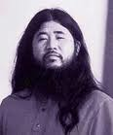
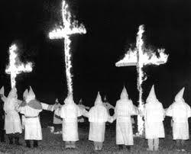
Fuente de despersonalización de sus miembros.
Son movimientos exclusivistas o totalitarios
Altamente competitivos/discriminatorios
Creencia de un “destino común” o proyecto de vida
Fuerte afecto entre sus miembros
Aum Shinrikyō (en japonés オウム真理教 o Verdad Suprema)
Es un secta budista Japonesa liderada por Shōkō Asahara, que perpetró ataques terroristas contra la población civil de Tokio en marzo de 1995.
Ku Klux Klan (KKK) es el nombre que han adoptado varias organizaciones en los Estados Unidos de extrema derecha creadas en el siglo XIX, que promueven la xenofobia, así como la supremacía de la raza blanca, homofobia, antisemitismo, racismo, anticomunismo y anticatolicismo.

Slide 45
Conclusiones
Sobre la necesidad de trabajar con nuestros presupuestos
Participación social como buena en sí.
Criminalización de las luchas populares.
Escisión teoría-práctica. Irreflexividad. Espontaneísmo.
¿Objetividad o neutralidad en las ciencias sociales?
El sujeto como protagonista de su propia historia.

Slide 46
¿Quedarnos de brazos cruzados?
Reflexión
¿Qué mensaje les deja esta historieta?
¿Cuál sería la explicación de que haya tantos Miguelitos en nuestra sociedad?
¿Qué cuestiones o asuntos de nuestra realidad los motivan a no quedarse de brazos cruzados?

Slide 47
Bibliografía utilizada
Anderson, Ralph E. y Carter, Irl (1994). La conducta humana en el medio social. Enfoque sistémico de la sociedad. Editorial Gedisa: Barcelona.
Anzieu, D. y Yves-Martin, J. (2004). La Dinámica de los Grupos Pequeños. Editorial Kapelusz: Buenos Aires.
Berger, Peter y Luckmann, Thomas (1994, 2° edición). La construcción social de la realidad. Amorrortu editores: Buenos Aires.
Javaloy, Federico (2001). Comportamiento Colectivo y Movimientos Sociales. Un enfoque psicosocial. Prentice-Hall: Madrid.
Jiménez-Domínguez, Bernardo (compilador) (2008). Subjetividad, participación e intervención comunitaria. Una visión crítica desde América Latina. Paidós Tramas Sociales: Buenos Aires.
Mead, George (1972). Espíritu, Persona y Sociedad. Buenos Aires: Paidós.
Menéndez, Eduardo y Spinelli, Hugo G. (2006). Participación Social ¿Para qué? Lugar Editorial: Buenos Aires.
Montero, Maritza (2004). Introducción a la Psicología Comunitaria. Desarrollo, conceptos y procesos. Paidós: Buenos Aires.
Svampa, Maristella (2000). Desde abajo. La transformación de las identidades sociales. Editorial Biblos: Buenos Aires.
van Dijk, Teun A. (1997). Racismo y análisis crítico de los medios. Paidós Comunicación: Barcelona.
Villanueva, Ernesto y Massetti, Astor (compiladores) (2007). Movimientos sociales y acción colectiva en la Argentina de hoy. Prometeo libros: Buenos Aires.

Slide 48
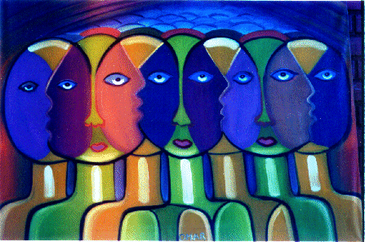
Muchas gracias por su atención

